Slide 1
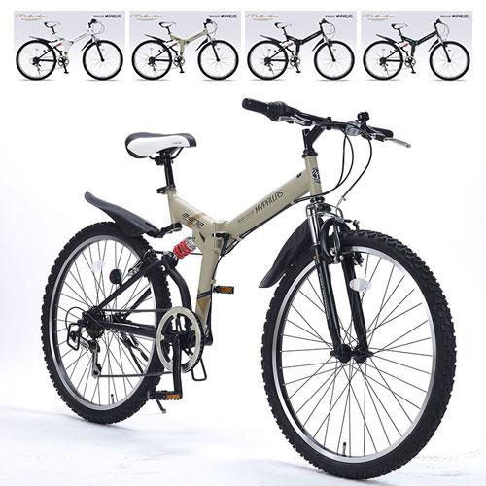
【提案書】
折畳ATB26・6SP・Wサス
オンロードにもオフロードにも対応できる26インチタイヤのATB。前後にサスペンションを搭載されているため乗り心地は滑らかです。シマノの6段変速ギアはグリップシフトで切り替え可能。
特徴
納期
納期スペース
仕様
カラー展開 : 全4色
素材 : フレーム／スチール リム／アルミ
サイズ : H980~1020×W550×L1750mm
重量 : 約18.0kg
お見積
お見積りスペース

